Slide 1
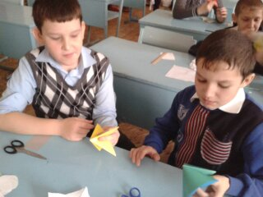
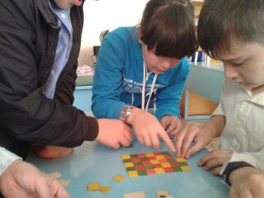
Муниципальное бюджетное общеобразовательное учреждение
Гашунская средняя общеобразовательная школа №4
Система работы на уроках математики по формированию функциональной грамотности
Учитель математики: Терещенко Вита Витальевна
Зимовниковский район
п. Байков
2024г

Slide 2
Ученик за 11 лет обучения посещает почти 10 тысяч уроков, но…
Самый банальный вопрос —чему должны обучать в школе? Самый очевидный ответ —знаниям. Ученик должен выучить и понять определенный набор правил языка, исторических фактов, физических законов, математических формул и так далее.
Разве нет?
Вроде бы все логично.
Но большинство экспертов считает, что куда важнее умение решать реальные жизненные проблемы и самостоятельно работать с информацией. Ученые-педагоги в своем кругу называют это «базовыми компетенциями», «функциональной грамотностью», «творческими когнитивными задачами».

Slide 3
Функциональная грамотность
«Умение человека грамотно, квалифицированно функционировать во всех сферах человеческой деятельности: работе, государстве, семье, здоровье, праве, политике, культуре».
Функциональная грамотность на уроках математики:
- Математическая грамотность
-Читательская грамотность
-Естественнонаучная грамотность
- Финансовая грамотность
- Глобальные компетенции
- Креативное мышление

Slide 4
Компоненты функциональной грамотности
знания сведений, правил, принципов; усвоение общих понятий и умений, составляющих познавательную основу решения стандартных задач в различных сферах жизнедеятельности;
умения адаптироваться к изменяющемуся миру; решать конфликты, работать с информацией; вести деловую переписку; применять правила личной безопасности в жизни;
готовность ориентироваться в ценностях и нормах современного мира; принимать особенности жизни для удовлетворения своих жизненных запросов; повышать уровень образования на основе осознанного выбора.
Основные признаки функционально грамотной личности: это человек самостоятельный, познающий и умеющий жить среди людей, обладающий определёнными качествами, ключевыми компетенциями.

Slide 5
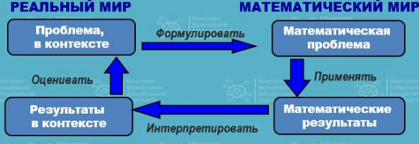
Математическая грамотность – это способность обучающихся проводить математические рассуждения и формулировать, применять, интерпретировать математику для решения проблем в разнообразных контекстах реального мира.
Она включает использование математических понятий, процедур, фактов и инструментов, чтобы описать, объяснить и предсказать явления.
Она помогает людям понять роль математики в мире, высказывать хорошо обоснованные суждения и принимать решения, которые необходимы конструктивному, активному и размышляющему гражданину.
!
Особое внимание к оценке математических рассуждений.

Slide 6
Развитие математической грамотности
Актуальность проблемы формирования математической грамотности заключается в том, что российские школьники обладают значительным объемом знаний, но не умеют грамотно пользоваться этими знаниями.
Подтверждает это анализ результатов
Международных исследований,
ВПР (Всероссийские проверочные работы),
ГИА (Государственная итоговая аттестация в 9 и 11 классах),
НИКО (Национальные исследования качества образования),
Общероссийская оценка по модели PISA
«Математическое образование – это благо, на которое имеет право каждый, и государство должно это право обеспечить»
(Концепция математического образования)

Slide 7
Недостатки в овладении метапредметными умениями
• работать с нетрадиционным заданием, в частности, с задачей,
отличной от текстовой;
• работать с информацией, представленной в различных формах
(текста, таблицы, диаграммы, схемы, рисунка, чертежа);
• отбирать информацию, если задача содержит избыточную
информацию; привлекать информацию, использовать личный
опыт;
• размышлять: использовать здравый смысл, перебор возможных
вариантов, метод проб и ошибок;
• представлять в словесной форме обоснование решения.

Slide 8
Типы задач для формирования математических компетенций:
Предметные задачи: в условии описывается предметная ситуация, для решения которой требуется установление и использование знаний конкретного учебного предмета, изучаемых на разных этапах и в разных его разделах; в ходе анализа условия необходимо «считать информацию», представленную в разных формах.
Межпредметные задачи: в условии описана ситуация на языке одной из предметных областей с явным или неявным использованием языка другой предметной области. Для решения нужно применять знания из соответствующих областей.
Практико-ориентированные задачи: в условии описана такая ситуация, с которой подросток встречается в повседневной своей жизненной практике. Для решения задачи нужно мобилизовать не только теоретические знания из конкретной или разных предметных областей, но и применить знания, приобретенные из повседневного опыта самого обучающегося.
Ситуационные задачи: не связаны с непосредственным повседневным опытом обучающегося, но они помогают обучающимся увидеть и понять, как и где могут быть полезны ему в будущем знания из различных предметных областей.

Slide 9
Формирование читательской грамотности на предметном материале
1.Освоение терминологии
2.Работа с текстовой информацией: анализ, интерпретация, представление в графическом и символьном виде, создание новой
3.Формирование умения читать чертеж
Всё это одновременно и более эффективно формирует математическую грамотность

Slide 10
Технология критического мышления
Личностно-ориентированная технология
Технология проблемного обучения
Приёмы формирования
математической грамотности
в рамках современных педагогических технологий
Здоровье-сберегающая технология
Проектная технология
Информационно-коммуникационная технология
Игровая технология

Slide 11
Поэтапное развитие различных умений,
составляющих основу математической грамотности
Метапредметные результаты | УУД по формированию математической грамотности
5 класс Уровень узнавания и понимания | находит и извлекает математическую информацию в различном контексте
6 класс Уровень понимания и применения | применяет математические знания для решения разного рода проблем
7 класс Уровень анализа и синтеза | формулирует математическую проблему на основе анализа ситуации
8 класс Уровень оценки (рефлексии) в рамках предметного содержания | интерпретирует и оценивает математические данные в контексте лично значимой ситуации
9 класс Уровень оценки (рефлексии) в рамках метапредметного содержания | интерпретирует и оценивает математические результаты в контексте национальной или глобальной ситуации

Slide 12
Развитие математической грамотности
В 5-м и 6-м классах важно научить детей гибкому чтению на уроках математики. Задания к упражнениям по степени сложности могут быть разными:
определять главное и второстепенное в тексте задачи;
сопоставлять данные по тексту, соотнести их характеристики;
уметь формулировать вопросы по данным задачи (текста);
составлять задачи по схеме (рисунку), используя частичные данные;
вычленять новую информацию из текста и сформировать ее главную мысль по отношению к тексту;
развивать механизм формирования научной речи, умение грамотно выражать свои мысли;
формировать навыки работы с готовой информацией, работать по алгоритму (схеме) из одного источника информации.

Slide 13
Развитие математической грамотности
В 7-м классе работа по овладению функциональной грамотностью продолжается.
Задания к упражнениям усложняются:
развивать умение графической культуры, работы со свойствами функции, диаграммами и графиками; умение читать свойства функций по графикам, формулировать признаки и их чтение;
развивать умение геометрической грамотности, понимание свойств геометрических фигур, анализировать данные задач;
формировать умение пространственного воображения;
формировать умение работы с таблицами, соотносить данные по тексту;
формировать умение работы с научно-популярными текстами, находить в них новую информацию и анализировать ее, умение работать с кейсами в группах;
формировать умение интерпретировать знания, полученные из нескольких источников, строить свои рассуждения, опираясь на полученные знания.

Slide 14
В 8 классе учащиеся продолжают работу по отработке данных навыков, продолжая выбранную деятельность:
демонстрировать навыки четко описывать предлагаемую структуру задания, работать по схеме (алгоритму), добавляя условия некоторых ограничений;
уметь разбирать более сложные ситуации по конкретным алгоритмам;
демонстрировать умения аргументировать свои высказывания, выстраивать рассуждения по теме задания, приводить доводы и задавать вопросы оппонентам.
Учащиеся 9-10 классов совершенствуют навыки функциональной грамотности:
демонстрировать навыки разрабатывать сложные модели реальных ситуаций, умение работать с кейсами в группах;
уметь аргументировано высказывать свои суждения, составлять задания по тексту, задавать вопросы оппонентам;
уметь работать со сложными научными текстами, выделять из них основную идею и применять знания на практике.

Slide 15
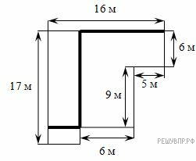
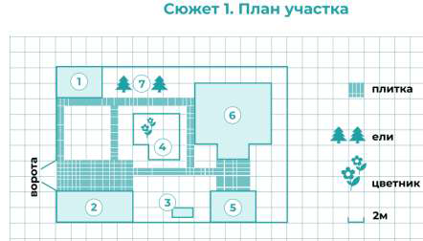
5 класс. Тема урока: Площадь прямоугольника. Периметр.
На плане участка показан водопровод.
- Сколько необходимо заплатить Ивану Васильевичу, если 1 м трубы стоит 140 рублей?

Slide 16
ПРЕОБЛАДАЮЩИЕ МЕТОДЫ –
ПОЗНАВАТЕЛЬНЫЙ ЧЕРЕЗ САМОСТОЯТЕЛЬНУЮ РАБОТУ,
ИНТЕРАКТИВНЫЙ МЕТОД - «ОБУЧЕНИЕ В СОТРУДНИЧЕСТВЕ»
6 класс. Тема урока: Площадь круга.
Форма урока: Педагогическая мастерская.
Оборудование : Предмет круглой формы, шнурок, ножницы, калькулятор.
Алгоритм деятельности групп :
1.Обвести на листе предмет круглой формы
(крышка, блюдце, банка и т.д.)
2.Провести диаметр.
3.С помощью верёвки или шнура измерить длину окружности,
обозначить её С.
4.С помощью линейки измерить диаметр,
обозначить его d.
5.Разделить длину окружности на диаметр.
6.Записать полученные измерения с помощью
формулы в тетрадь и на доску.
3,394
3,91
3,411
3,517
3,207
2,972
Что можно предположить, рассмотрев результаты деятельности ?

Slide 18
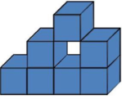
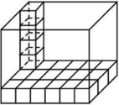
6 класс. Тема урока: Объём параллелепипеда.
Исследование (моделирование) несложных практических ситуаций на основе
изученных формул и свойств фигур; вычисление объемов реальных объектов
при решении практических задач, используя при необходимости справочники
и вычислительные устройства
Квадрат и параллелепипед?
Площадь и объём?
Зачем измеряют?
Как измеряют?
Практическая работа в классе:
1. Рассчитать объём воздуха в классе.
2. «Аквариум». –Сколько необходимо литров воды, чтобы пустить рыбок в аквариум а=80см, в=45см, с=50 см?

Slide 19
7 класс. ВПР
Формирование смыслового чтения и анализ ситуации.
Байкал — самое глубокое озеро на планете. Наибольшая глубина Байкала — 1642 метра. Байкал находится в Сибири между Иркутской областью и Республикой Бурятия. Живописные берега озера тянутся на 2000 километров, а площадь водной поверхности составляет 31 722 кв. км. Прибрежные территории отличаются уникальным разнообразием флоры и фауны. Вода в Байкале удивительно прозрачна: видно дно на глубине 40 метров. Запасы пресной воды в Байкале огромны: объём озера — 23 615 куб. км. Байкал является частью огромной экологической системы, охватывающей сотни тысяч квадратных километров. Специалисты считают, что снижение уровня воды в Байкале даже на 10 см приведёт к необратимым катастрофическим последствиям для всей Восточной Сибири. Есть план построить на берегу озера завод, который будет выпускать байкальскую воду в бутылках. Экологи сильно обеспокоены сложившейся ситуацией.
Предположим, что завод будет выпускать 20 миллионов 5литровых бутылок в год. Будет ли заметно понижение уровня воды в Байкале, вызванное деятельностью завода в течение трех лет? Ответ обоснуйте.

Slide 20
Из материалов ОГЭ

Slide 21
7 класс. Тема урока: График.
Домашнее задание:
Построить график изменения
температуры воздуха
(8.00-20.00).
На следующем уроке сравнить
данные по температуре.

Slide 22
Графическое представление информации
интерпретации графиков реальных процессов;
1. Восстановление данных.
2.Ежедневно каждый болеющий гриппом может заразить
четырех окружающих.
-График соответствует данным?

Slide 23
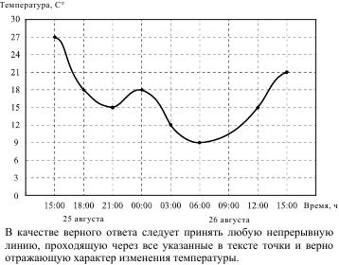
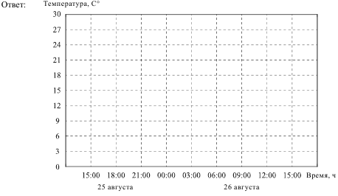

Slide 24
Из материалов ОГЭ
Интерпретация графиков реальных процессов;

Slide 25
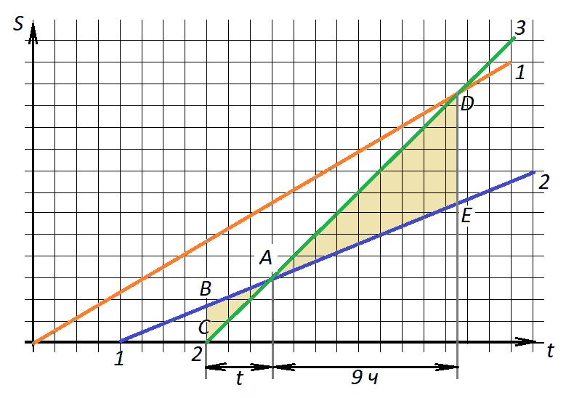
Графическая интерпретация
ЗАДАЧА О ТРЁХ ВЕЛОСИПЕДИСТАХ
Из одного пункта в одном направлении выехали 3 велосипедиста с интервалом в 1 час. Первый велосипедист едет со скоростью 15 км/ч, а второй со скоростью 20 км/ч. Третий догоняет первого, а еще через 9 часов догоняет второго велосипедиста.
Найдите скорость третьего велосипедиста.

Slide 26
8 класс. Тема урока: Теорема Пифагора.
3 4 5
6 8 10
9 12 15
12 16 20
15 20 25

Slide 27
Исследование простейших математических моделей

Slide 28
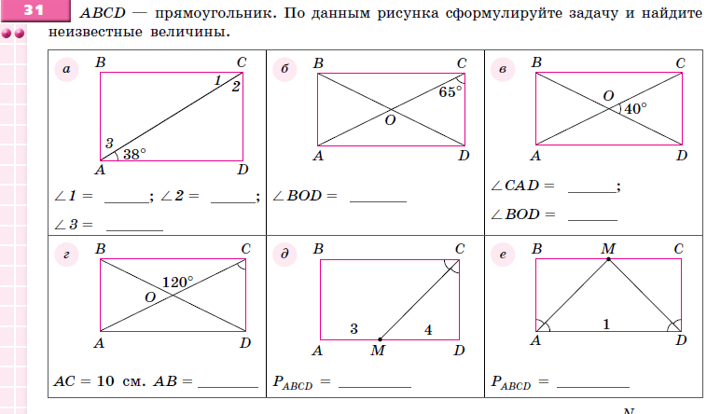
Задачи, направленные на перевод информации одного вида в другой

Slide 29
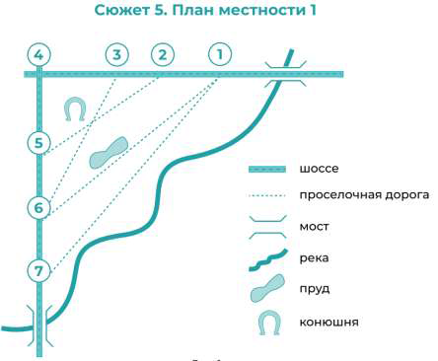
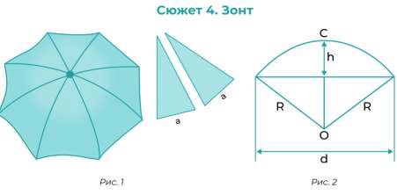
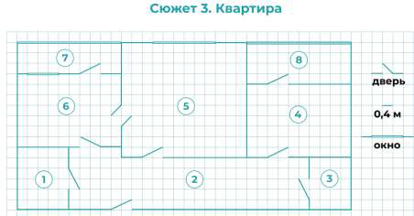
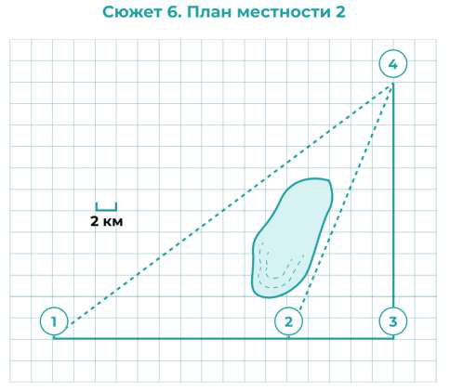
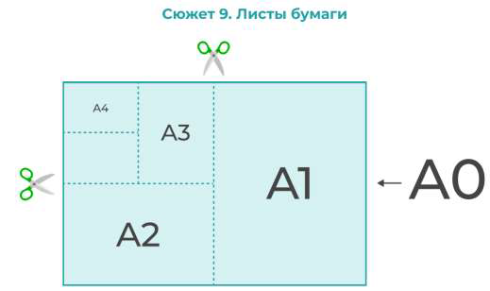
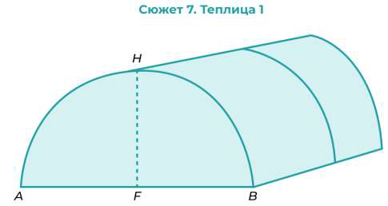
9 сюжетных задач из ОГЭ

Slide 30
Воздушный шар
Для развития компетенции “Находить и извлекать информацию” необходимо учить школьников вычленять необходимую информацию в условиях предоставления нескольких фрагментов текста одновременно. При этом можно использовать широкий спектр инструментов, включающих работу с текстами, таблицами, диаграммами, графиками, инфографикой.

Slide 31
МАТЕМАТИЧЕСКОЕ СОДЕРЖАНИЕ –
ПРЕДМЕТНОЕ ЯДРО ФУНКЦИОНАЛЬНОЙ ГРАМОТНОСТИ

Slide 32
МАТЕМАТИЧЕСКОЕ СОДЕРЖАНИЕ –
ПРЕДМЕТНОЕ ЯДРО ФУНКЦИОНАЛЬНОЙ ГРАМОТНОСТИ

Slide 33
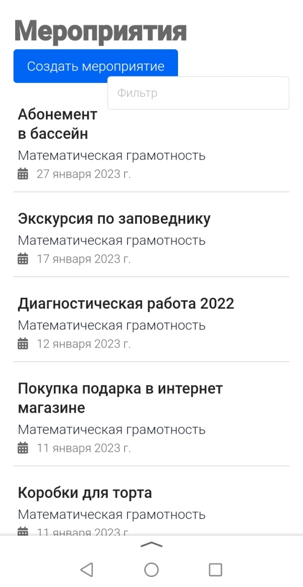
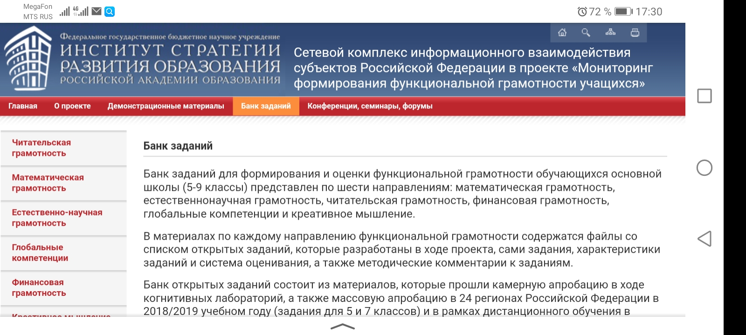
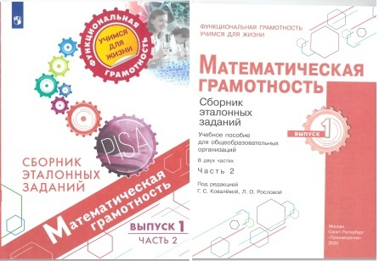
Ресурсы
Страница на сайте Российская электронная школа
Банк заданий на сайте Института стратегии развития образования
Сборники эталонных заданий

Slide 34
Проблема формирования функциональной грамотности требует изменений к содержанию деятельности на уроке. Научиться действовать ученик может только в процессе самого действия, а ежедневная работа учителя на уроке, образовательные технологии, которые он выбирает, формируют функциональную математическую грамотность учащихся.

